Slide 1
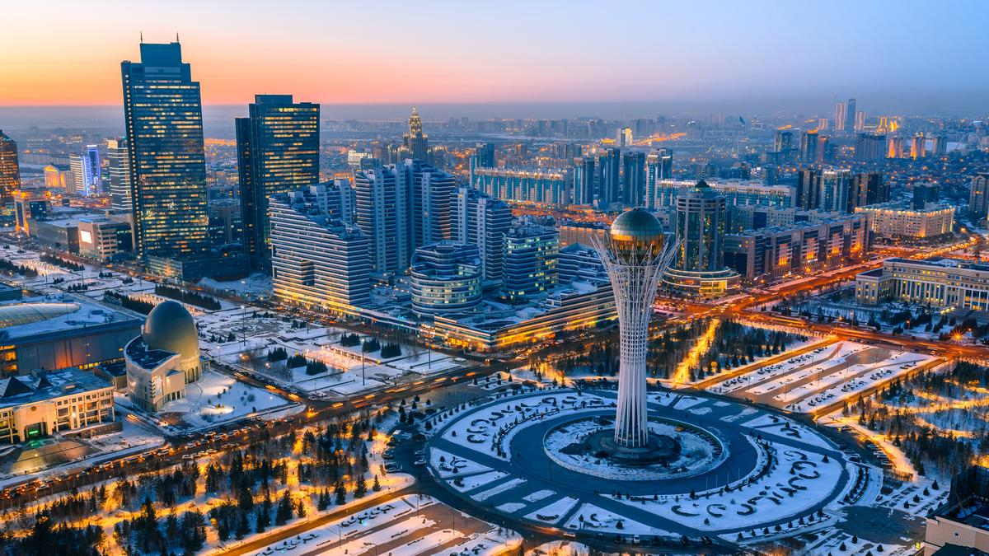
SVÁTKY KAZACHSTÁNU
Čížková Valerie, Goremykina Mariya, Hodíková Kateřina, Vallušová Eva

Slide 2
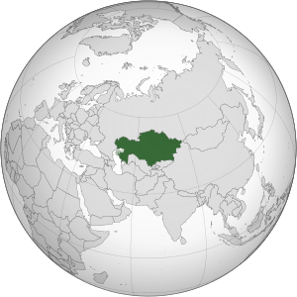
Základní informace
Rozloha: 2724,9 tisíc km² (devátý největší stát na světě a největší vnitrozemská země světa)
18 595 426 obyvatel
státní zřízení: prezidentská republika, prezident: Kasym-Žomart Kemeluly Tokajev
hlavní město: Nur-Sultan
Kazaši (67,98%), Rusové (19,32%), Uzbekové (3,21%), Ukrajinci (1,47%), Ujgurové (1,47%), Tatarové (1,10%) a další
státní jazyk: Kazachština, úřední: Ruština
muslimové (70,19%), křesťané (26,17%), ateisté (2,81%)

Slide 3
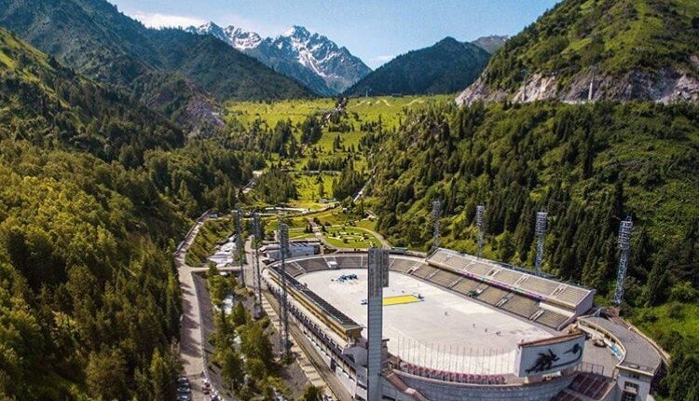
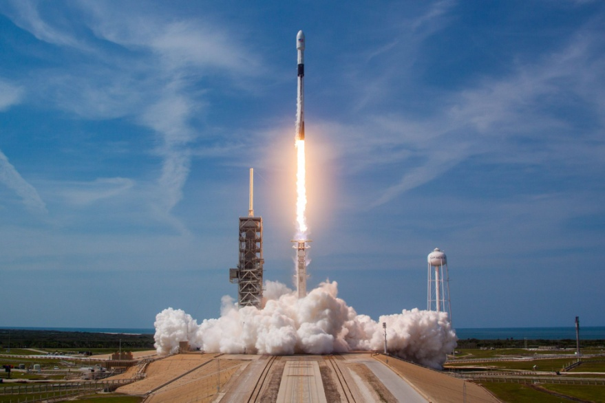
Zajímavé fakty
13. místo na světě v produkci ropy (2% celosvětové produkce ropy) (2018)
9. místo na světě z hlediska prokázaných globálních zásob uhlí (2017)
Kosmodrom Baikonur – nejstarší a největší kosmodrom na světě, první let astronauta J. Gagarina
největší vysokohorské kluziště na světě Medeo ve městě Almaty
zákaz drog, včetně marihuany
první koně – domestikace na území moderního severního Kazachstánu
průměrná spotřeba čaje za rok 1,54 kg na obyvatele
Balkhash – druhé největší jezero, polovina vody je sladká a polovina slaná

Slide 4
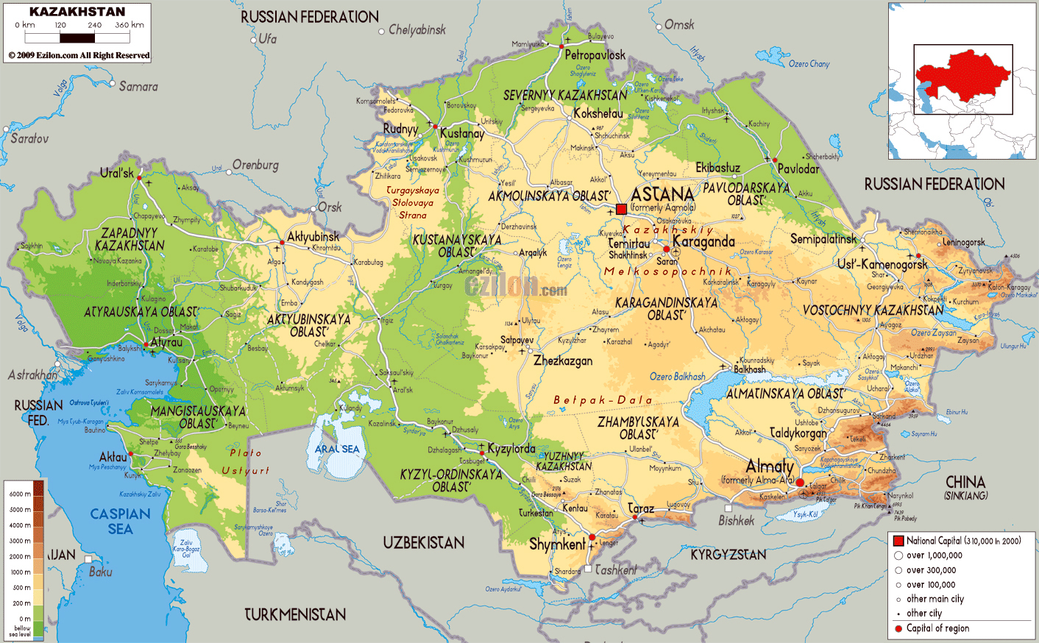
Geografie
Kazachstán se nachází v Evrope a Azii (hory Mugodžary, řeka Emba)
nejvyšší bod: Khan Tengri z pohoří Tian Shan (7010 m n. m.)
hraničí s Ruskem, Čínou, Kyrgyzstánem, Uzbekistánem a Turkmenistánem
podnebí je ostře kontinentální (maximální teplota města Nur-Sultan + 42,6 ° C, minimální - 51,6 ° C)
Kazachstán se nachází ve 4 časových pásech, ale používají se pouze 2 (UTC+5, UTC+6)

Slide 5
Krátká historie
I tisíciletí n.l. Vznik turkicky mluvících kmenů v oblasti Sedmiříčí, který se stal základem pro formování kazašských a dalších národů Střední Asie.
Turci žili nejdříve v jižních předhůřích Altaje, západně od čínských hranic. Po roce 460 se zde vytvořil kmenový svaz deseti, pozdeji dvanácti kmenů, který byl označen slovem «turecký» («tůrk»).
552-603 Turecký kaganát.
Počátek XIII století. Příchod Mongolů pod vedením čingis Chana.
1390 Dobytí Kazachstánu Tamerlánem
XV-XVI století. Formace Kazašského Chanatu.
1760 – 1800 Kazachstán se připojuje k Rusku prostřednictvím úsilí Abylaj Chána.
1920 Vznik Kazašské autonomní republiky v Ruské federaci.
1936 Vznik Kazašské sovětské socialistické republiky jako součást SSSR.
16. prosince 1991 nezávislost na Sovětském svazu.

Slide 6
SVÁTKY KAZACHSTÁNU 2020
Červenec
5.07. Den dombry
6.07. Den hlavního města
31.07. Kurban Ajt (Kurban Bajram)
Srpen
31.08. Den ústavy
Březen
8.03. Mezinárodní den žen
22.03. Nauryz mejramy
Duben
19.04. Pravoslavné Velikonoce
Květen
01.05. Svátek jednoty národů Kazachstánu
7.05. Den obránce Vlasti
9.05. Den Vítězství
24.05. Oraza Ajt
Prosinec
1.12. Den prvního prezidenta Republiky Kazachstan
16.12. Den Nezávislosti
31.12. Nový rok
Leden
07.01.. Pravoslavné Vánoce
13.01. Starý Nový rok
19.01. Křest páně
Únor
14.02. Den milenců
24.02. Maslenica
Národní svátky
Státní svátky
Náboženské svátky
Profesionální a jiné svátky

Slide 7
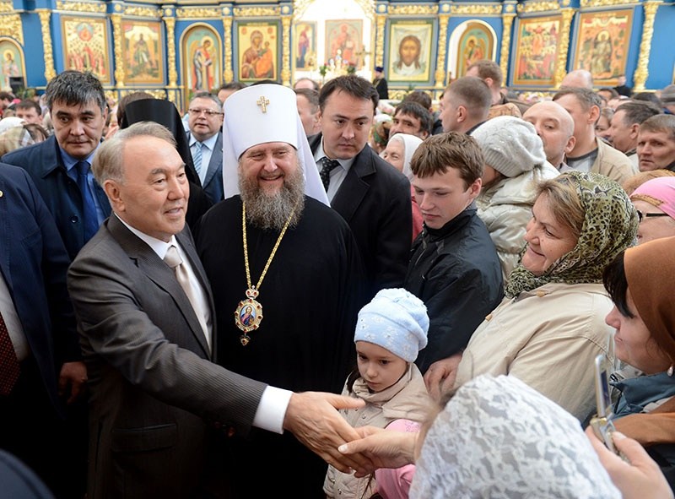
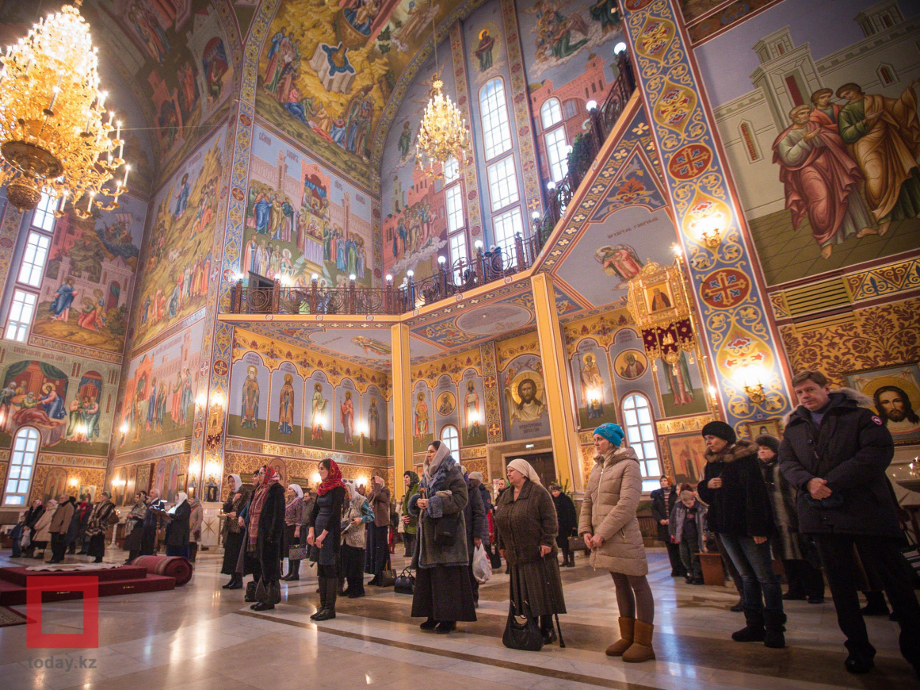
předvánoční půst
07.01. Pravoslavné Vánoce
Druh: křesťanský pravoslavný
Význam: narození Ježíše Krista
“Tělesné narození našeho Pána, Boha a
Spasitele Ježíše Krista”
Předvánoční půst
Bohoslužby
Týden «Svatky»
Věštění

Slide 8
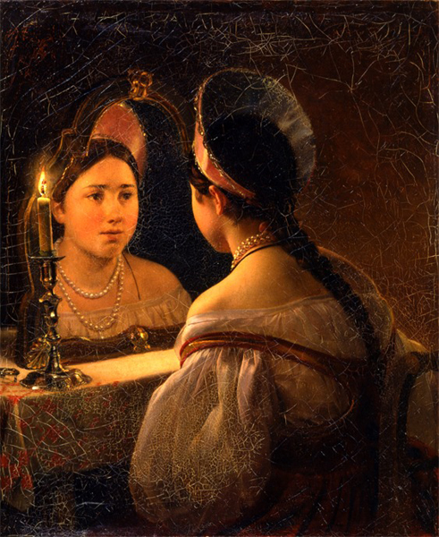
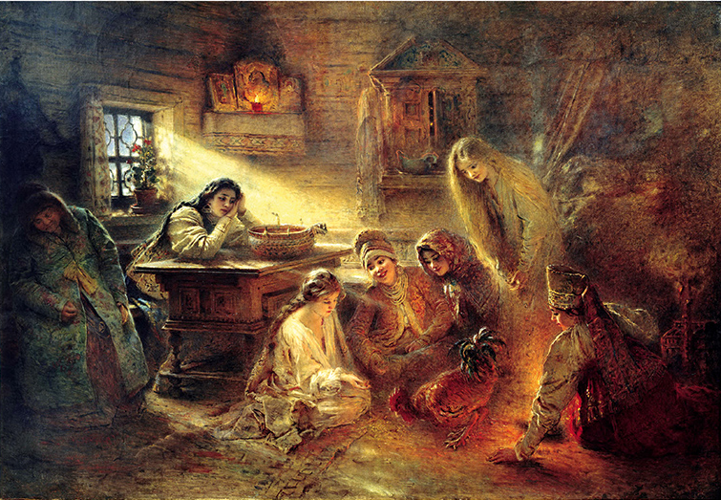
předvánoční půst
K. Makovsky «Svátečné věštění», 1890, Rusko
K. Brullov «Věštící Světlana», 1836, Rusko

Slide 9
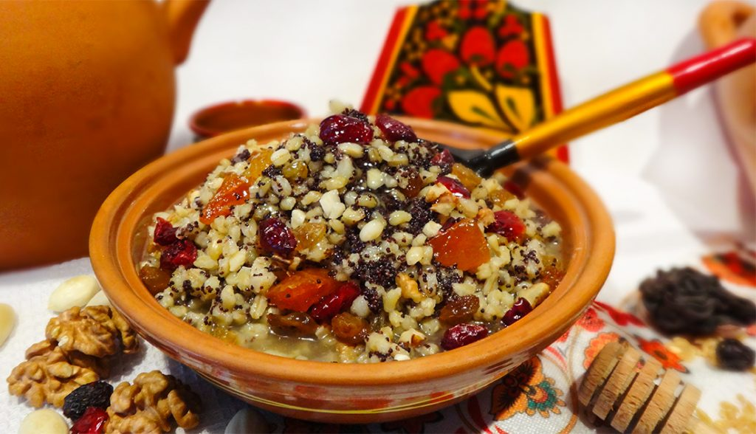
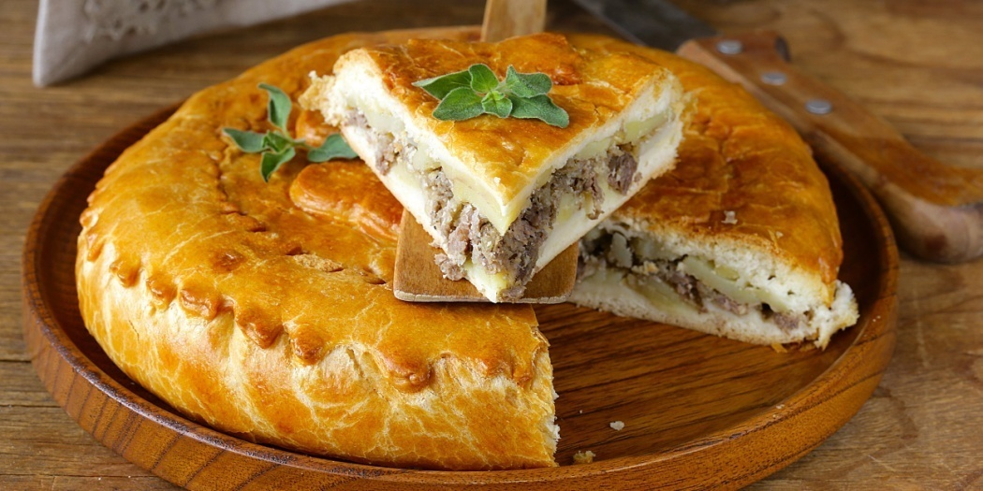
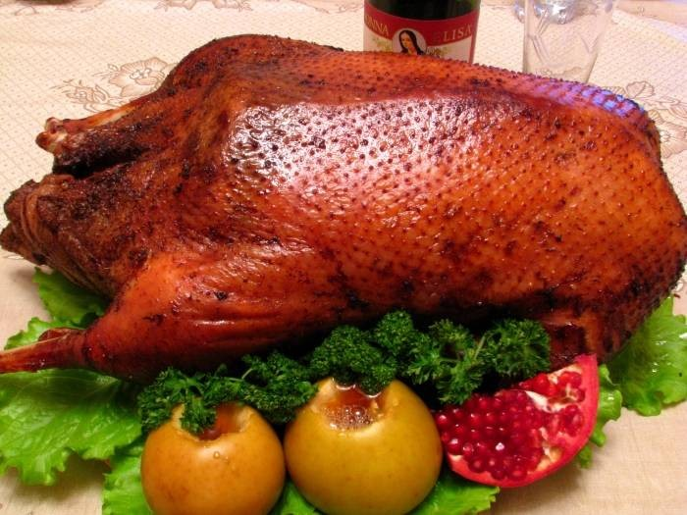
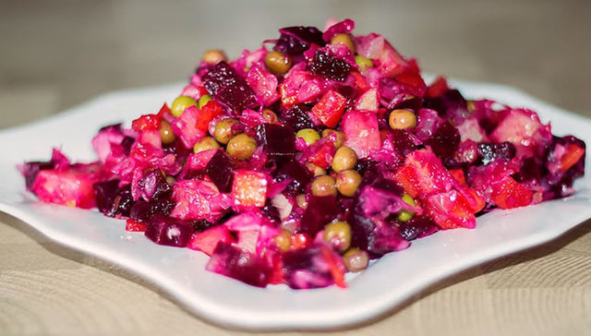
Pravoslavné Vánoce: Tradiční jídla
Kutia, pečená husa, koláče s masem, rybami, zelím, bramborami, salát Vinegret

Slide 10
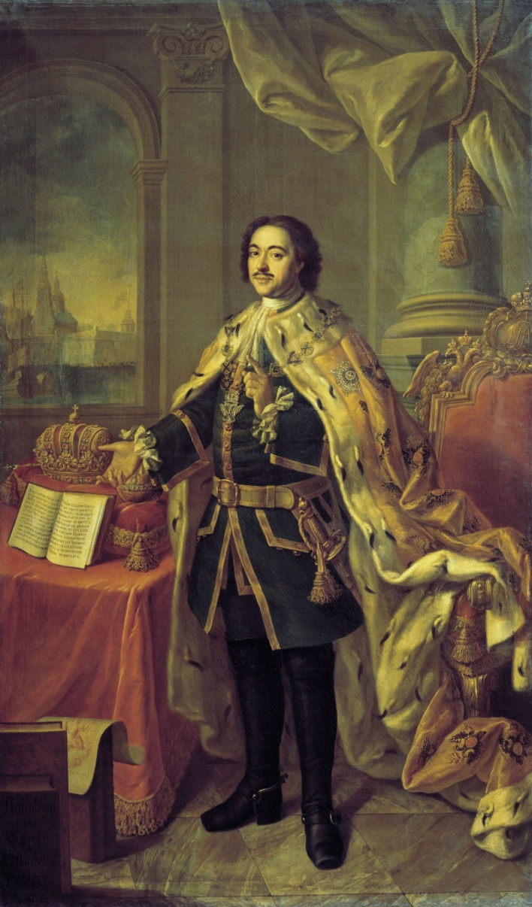
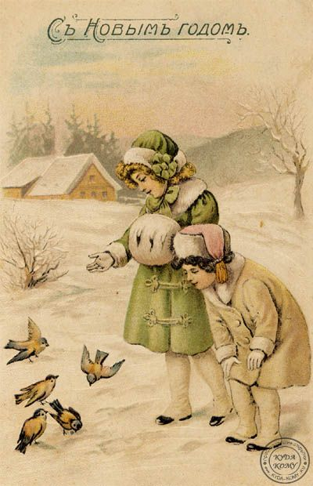
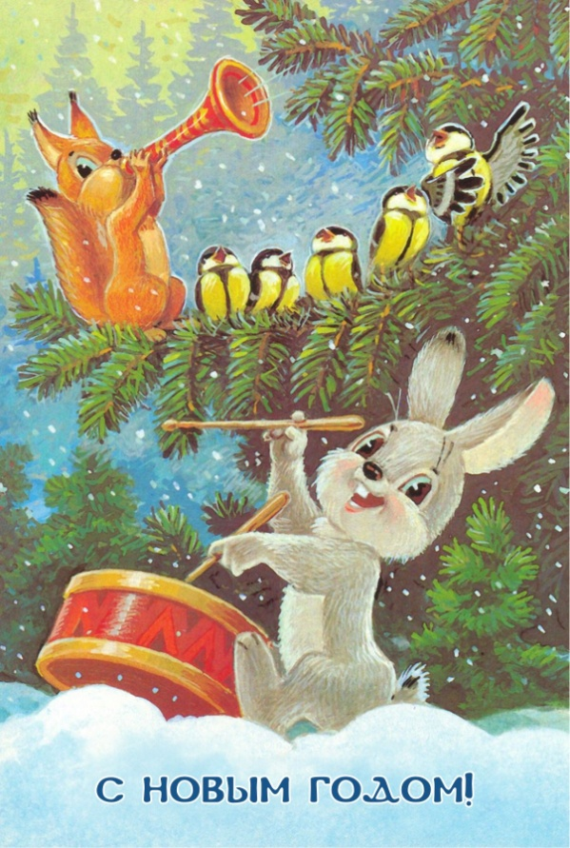
13.01. Starý Nový rok
Význam: Nový rok ve starém letopočtu
Julianský kalendář „starého stylu“
Prosinec 1699 Dekret Petra I.
14. února 1918 přechod na západoevropský kalendář
A. Antropov «Portrét Petra I», 1770, Rusko

Slide 11
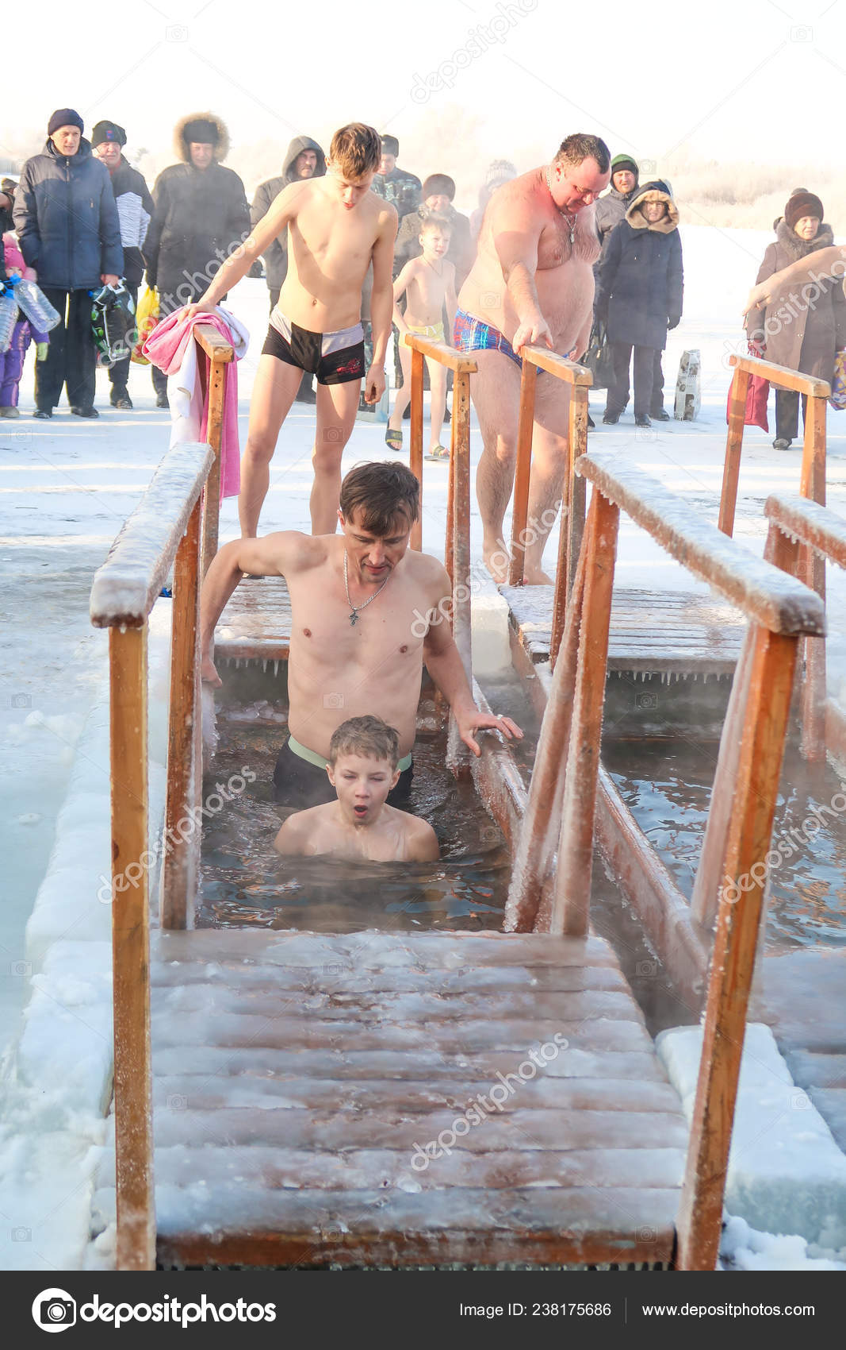
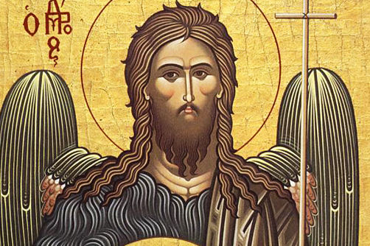
19.01. Křest Páně
Význam: Křest Pána
Druh: křesťanský pravoslavný
Druhé jméno svátku – Zjevení Páně
Tradice - Ponoření do ledové díry
Joan Křtitel

Slide 12
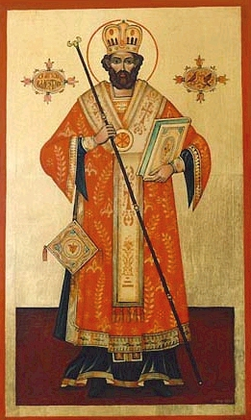
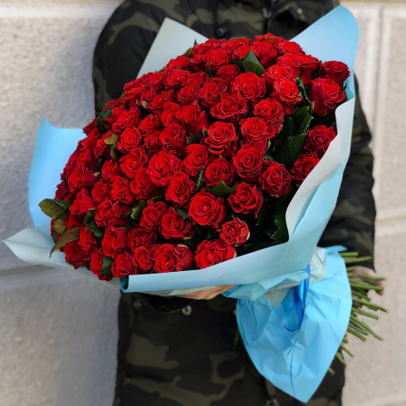
14.02. Den milenců
Význam: Den všech milenců
Den Svátého Valentýna
Tajná pošta
„Valentýnské“ karty
Romantické večery
Svátý Valentýn

Slide 13
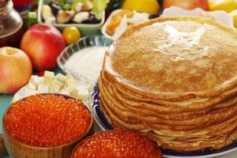
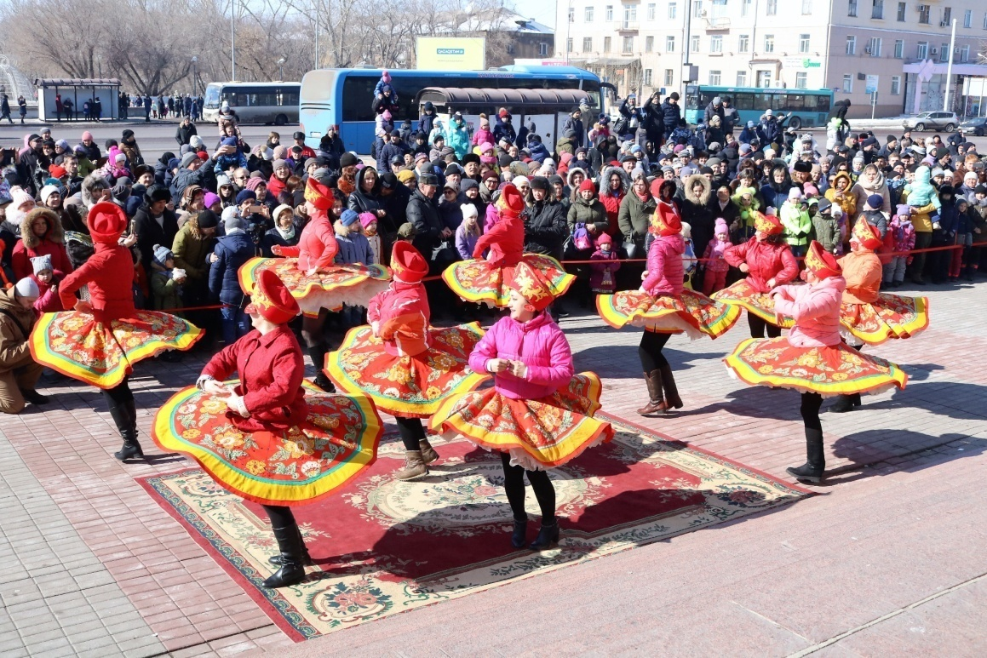
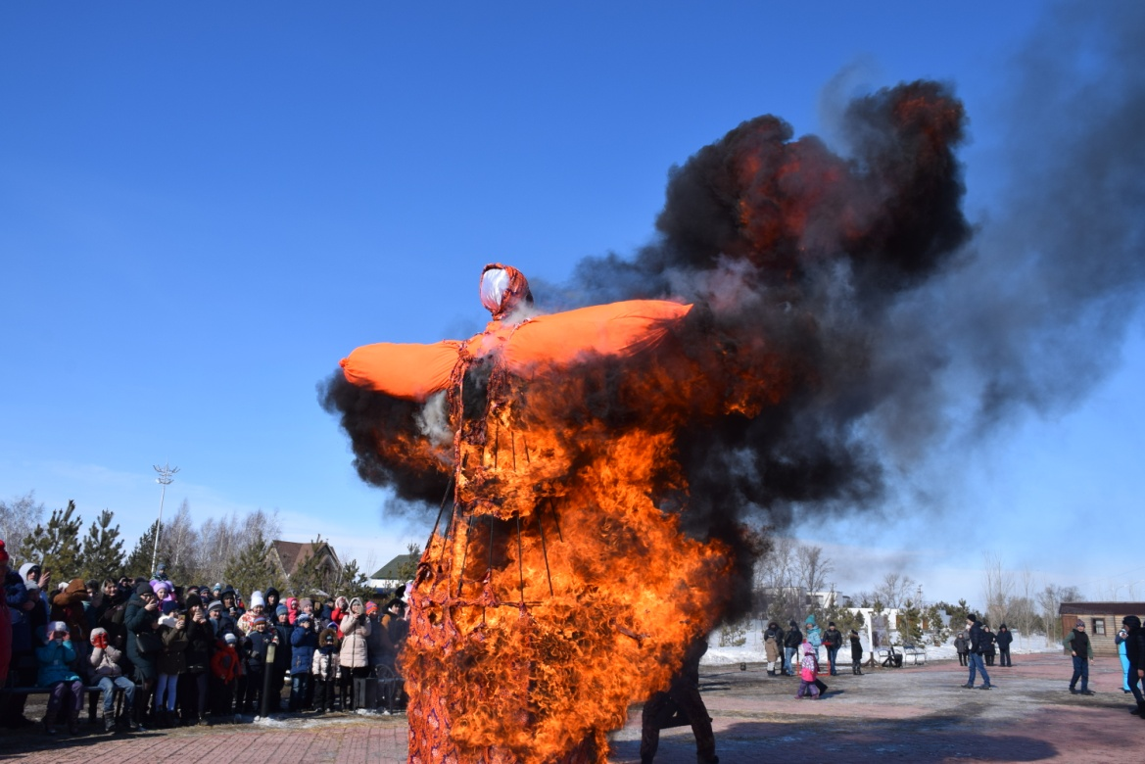
24.02. Maslenica
Význam: rozloučení s zimou
Pohanský svátek
Příchod jara, vítězství světla nad temnotou, dobra nad zlem, plodnost
Pálení slaměného strašáku
Masleničný týden

Slide 14
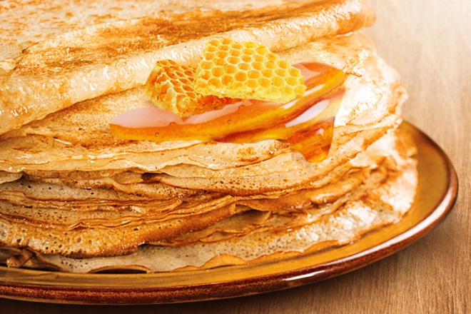
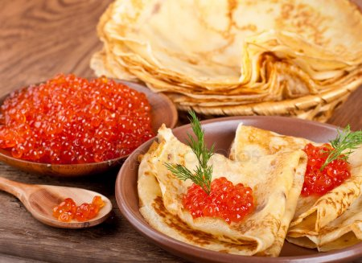
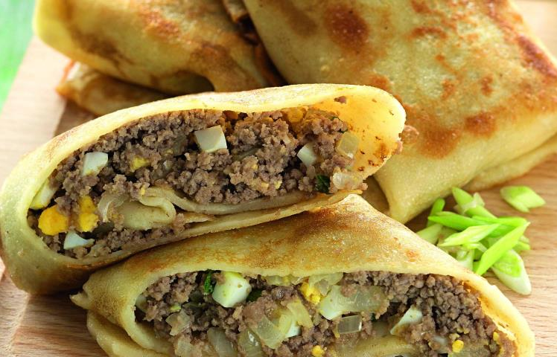
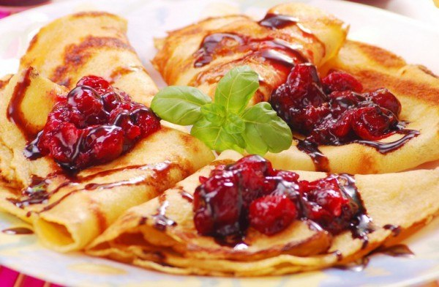
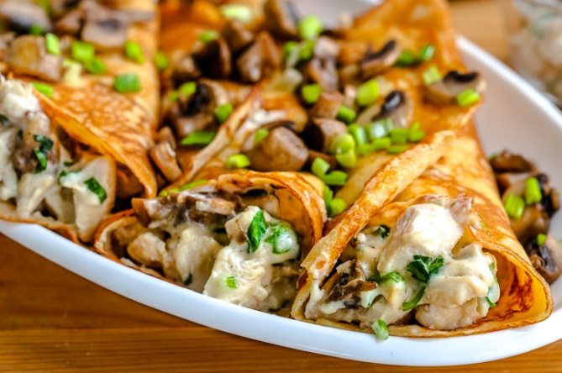
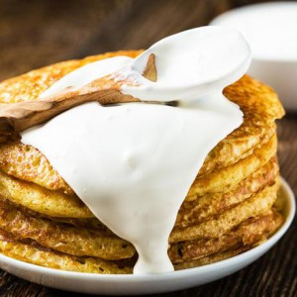
24.02. Maslenica: Tradiční jídla
Bliny s medem, kaviárem, máslem, marmeládou, zakysanou smetanou, houby, masem, tvarohem

Slide 15
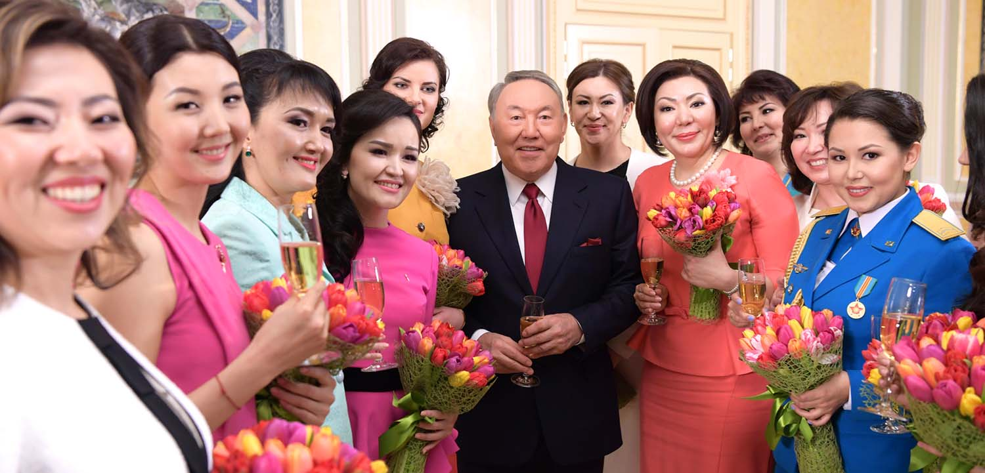
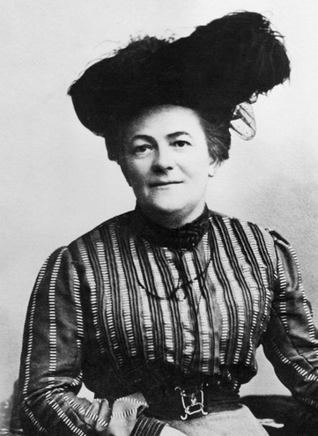
08.03. Mezinárodní den žen
Historický význam: Den solidarity žen za rovná práva a emancipaci
Moderní význam: svátek absolutně všech žen, dívek a babiček
Druh: státní svátek
Hlavní historická postava - Clara Zetkinová
Clara Zetkinová

Slide 16
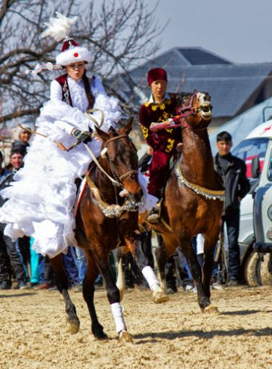
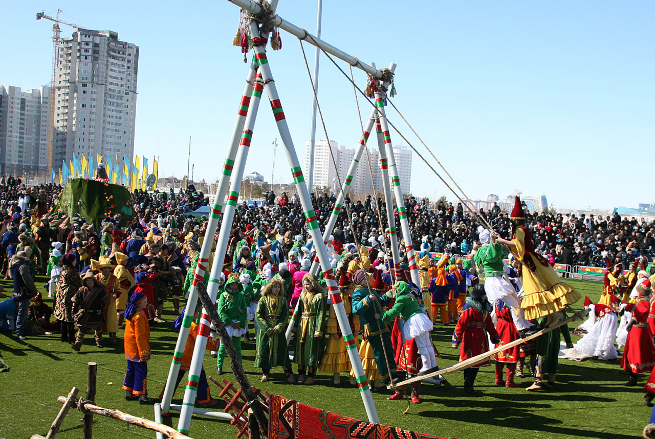
22.03. Nauryz mejramy
Význam: oslava jarní obnovy, jarní rovnodennost
Nový rok podle starověkého východního kalendáře
Druh: státní svátek
první odkazy se týkají svaté knihy Zoroastrismu – „Avesta“
Altybakan, Kazakša kures a Kyz Kuu

Slide 17
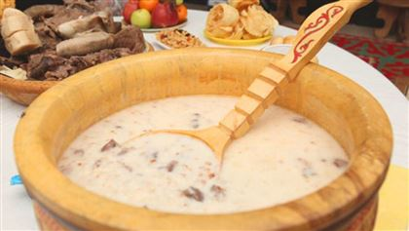
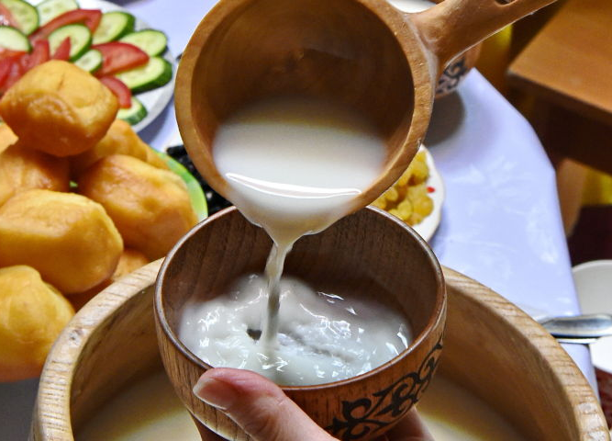
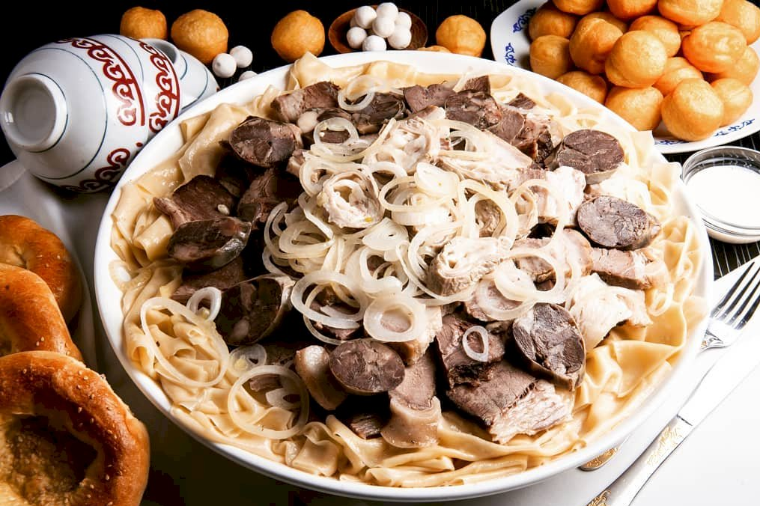
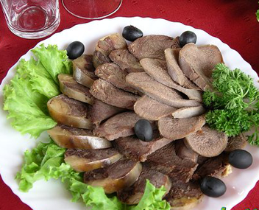
22.03. Nauryz mejramy: Tradiční jídla
Nauryz kože, bešbarmak, bauyrsaky, kymyz, kurt, kazy

Slide 18
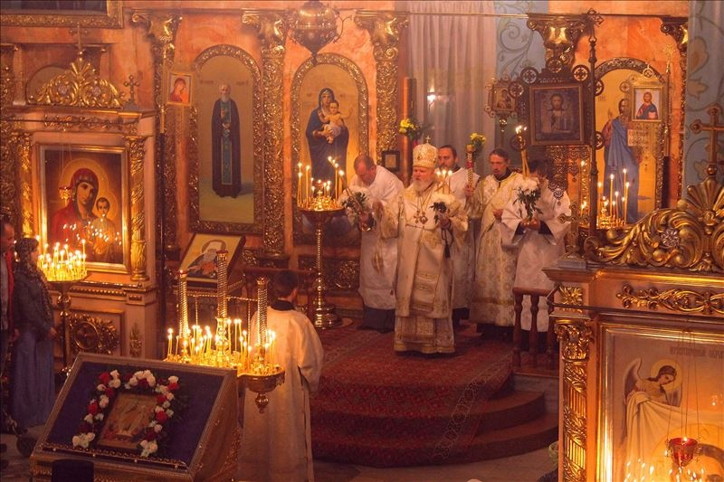
19.04. Pravoslavné Velikonoce
Význam: vzkříšení Krista
Druh: náboženský svátek
Tradiční název je Pascha
Čtyřicetidenní veliký půst
Slavnostní církevní průvod
s procesním křížem
Svěcení pokrmů
Kristosování
Rodičuv den

Slide 19
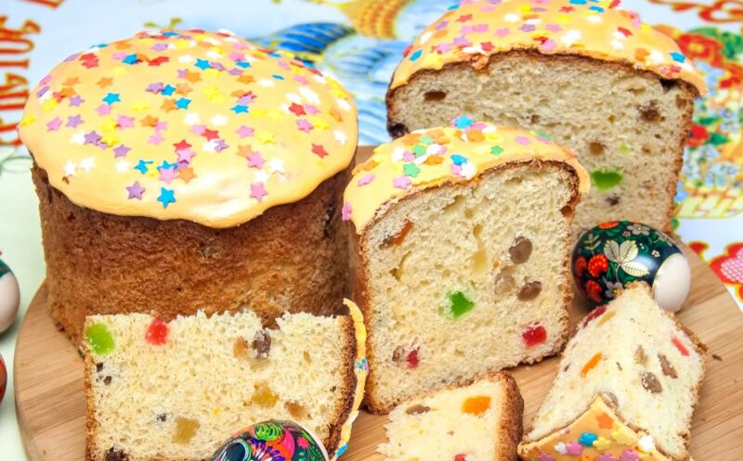
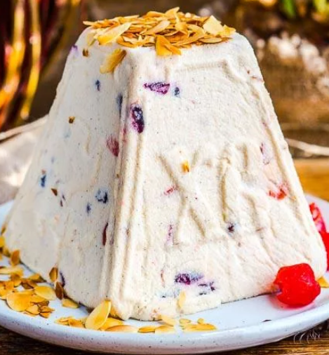
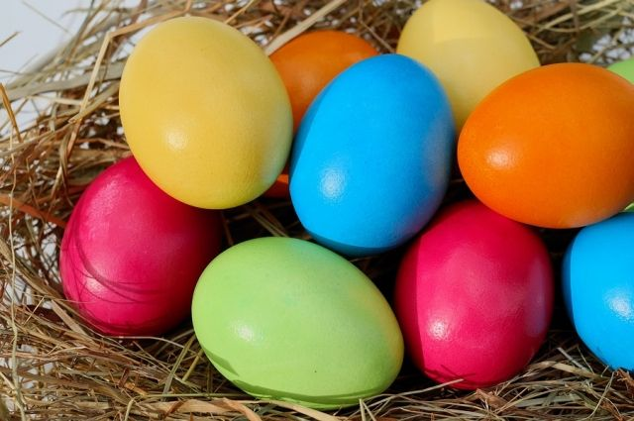
19.04. Pravoslavné Velikonoce: Tradiční jídla
Paschy, pečené kuliči, vařená vejce

Slide 20
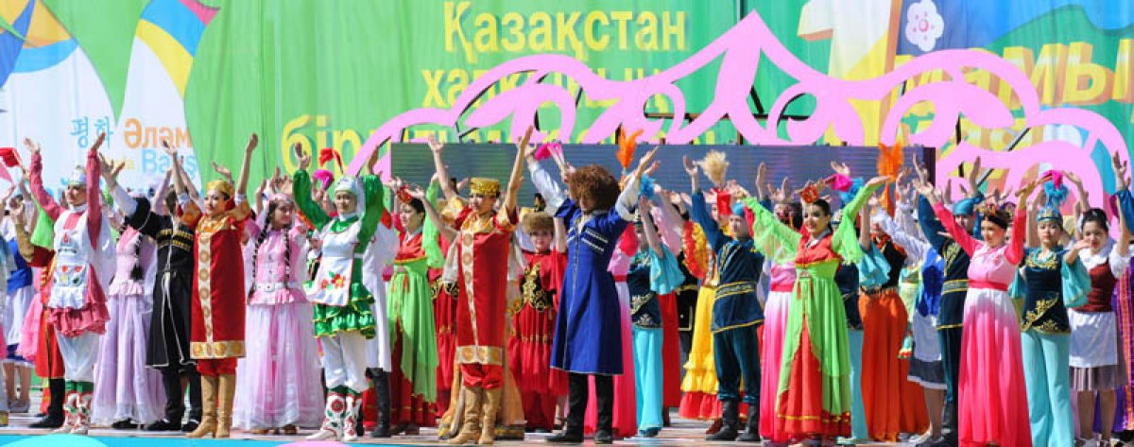
01.05. Svátek jednoty národů Kazachstánu
Význam: svátek přátelství, porozumění a harmonie, které jsou nezbytné pro mírový život v zemi, kde žije více než 150 národů a národností
Druh: státní svátek
V Sovětském svazu byl označován Mezinárodní den pracujících

Slide 21
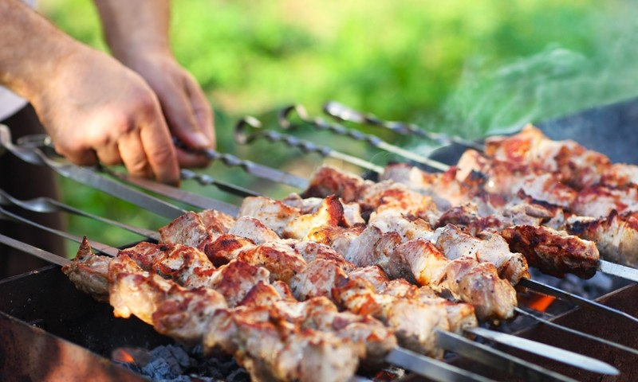
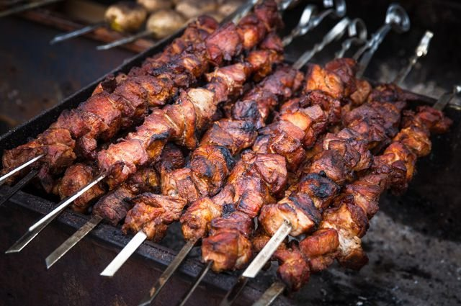
01.05. Svátek jednoty národů Kazachstánu:
Tradiční jídla
šašlyk

Slide 22
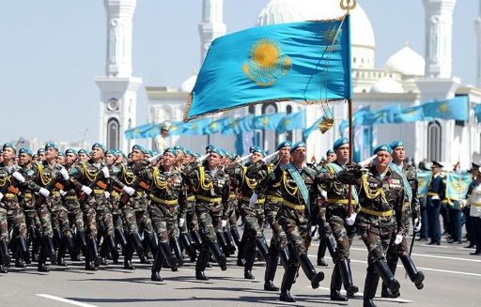
07.05. Den obránce vlasti
7 května 1992 dekret o vytvoření národních ozbrojených sil
Význam: Den obránce vlasti
Druh: státní svátek

Slide 23
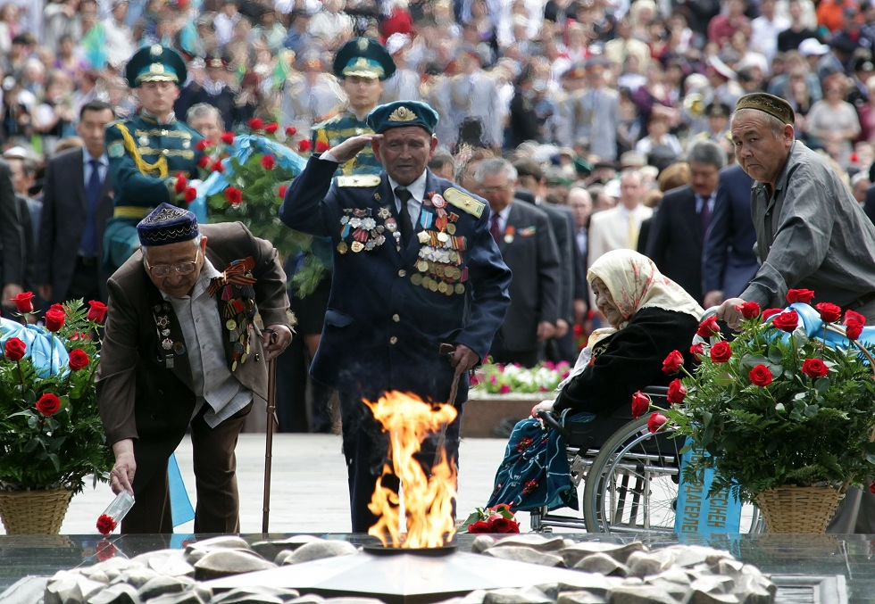
09.05. Den vítězství
Význam: den vítězství nad fašismem
Druh: státní svátek
Vítězství bývalého Sovětského svazu při druhé světové válce nad fašistickým Německem
V Kazachstánu mobilizováno přibližně 25 procent celkové populace
Věčný plamen

Slide 24
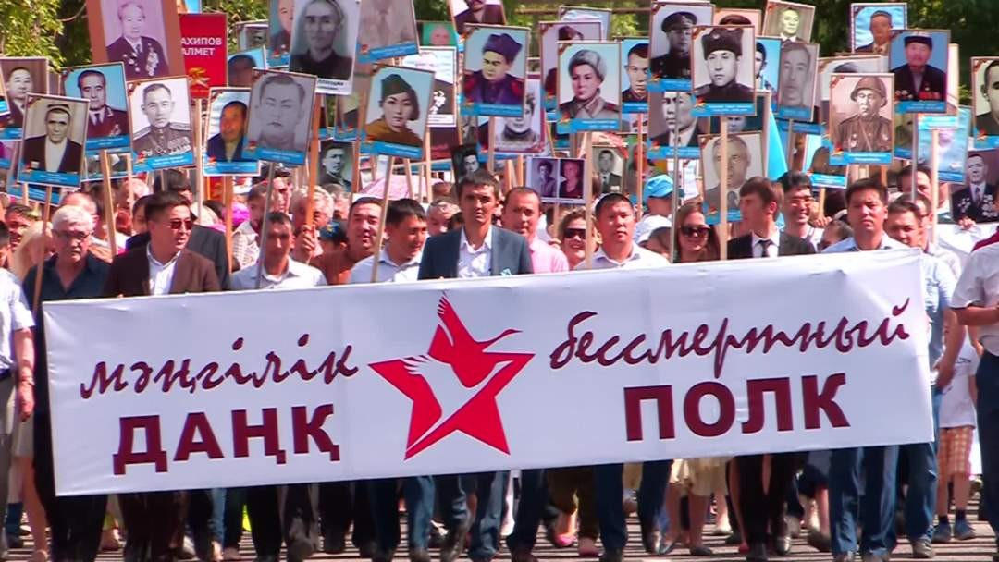
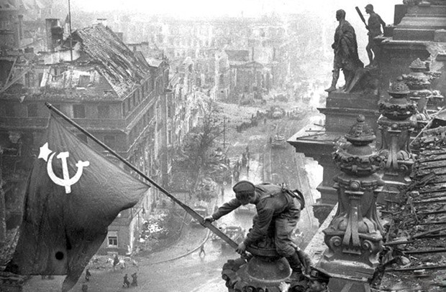
09.05. Den vítězství
Vítězný prapor na německém Reihstagu v Berlíně - Kazachstánci Rakhimzhan Koshkarbaev a Grigory Bulatov
Nesmrtelný pluk

Slide 25
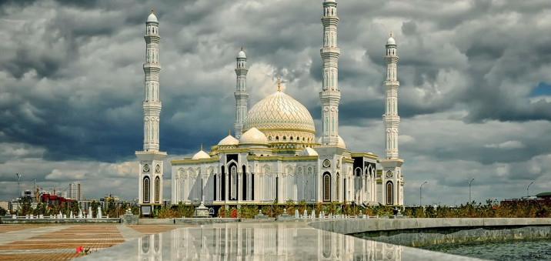
24.05. Oraza Ajt
Význam: svátek, který se slaví na konci
svatého měsíce Ramadánu
Druh: náboženský svátek
Konec svatého měsíce pokory a půstu
Slavnostní bohoslužba
Sadakka

Slide 26
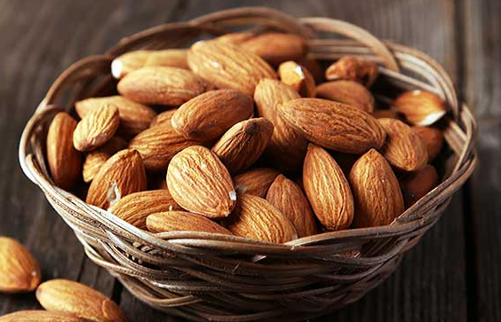
24.05. Oraza Ajt: Tradiční jídla
Jehněčí pokrmy, olivy, data, mandle, chléb a pistácie

Slide 27
05.07. Den dombry
Význam: Národní den dombry
Dombra je vytrhaný dvouřetězcový nástroj vyrobený z masivního dřeva
Prototyp dombry se objevil před více než 4000 lety
Kazašský lidový hudebník a skladatel Kurmangazy Sagyrbajuly (1818-1889)
Koncert Dimaše Kudajbergen, Moskva, 2017
https://www.youtube.com/watch?v=Z7GZkShQK7s

Slide 28
06.07. Den hlavního města
2019 Astana přejmenována na Nur-Sultan
Význam: narozeniny hlavního města
Druh: státní svátek
6. července 1994 rezoluce o převodu hlavního města
z Alma-Aty na Nur-Sultan (byv. Akmola, Astana)
1997 převod hlavního města z Alma-Aty do Akmoly
6. května 1998 Akmola přejmenována na Astanu
1999 UNESCO titul „Město světa“
1997
2019

Slide 29
06.07. Den hlavního města
EXPO-2017
Astana 2019
https://www.youtube.com/watch?v=QxzpXnhcjnA

Slide 30
31.07. Kurban Ajt (Kurban Bajram)
Význam: obětní den
Druh: náboženský svátek
Konec pouti na svatá místa islámu
Zvíře obětováno pro slávu Alláha
Slavnostní dastarkhan, dárky příbuzným

Slide 31
31.07. Kurban Ajt: Tradiční jídla
Kuyrdak, bešbarmak

Slide 32
30.08. Den ústavy
Význam: výročí ústava Republiky Kazachstán
Druh: státní svátek
Hlavní zákon země schválen v roce 1995

Slide 33
1.12. Den prvního prezidenta republiky Kazachstán
Význam: Den prvního prezidenta
Druh: státní svátek
1. prosince 1991 první lidové volby,
ve kterých hlava Kazachstánu vyhrál 98,7% hlasů
Nursultan Nazarbajev oznámil svůj úmysl rezignovat 19. března 2019

Slide 34
16.12. Den nezávislosti
Význam: výročí nezávislosti republiky Kazachstán
Druh: státní svátek
16. prosince 1991 Zákon o nezávislosti a státní suverenitě republiky.

Slide 35
31.12. Nový rok
Význam: přichod nového roku
Druh: státní svátek (1-2.01)
vánoční stromeček, Ded Moroz a Sněguročka
Dopisy Dedu Morozovi

Slide 36
31.12. Nový rok: Tradiční jídla
Salat Olivje, salat Sledě pod kožichem, manty

Slide 37
Zdroje
A.Bejsenova, K.Karpekova. Fizická geografie Kazachstána. Učebnice pro 8 třidu střední školy. – Almaty: Atamura, 2016. Str. 10.
http://stat.gov.kz/
Atlas světa: Nejpodrobnější informace / A. N. Bušnev, А. Pritvorov. — Moskva: AST, 2017. — S. 40. — 96 s. — ISBN 978-5-17-10261-4.
https://ru.wikipedia.org/wiki/Население_Казахстана
Ve státních organizacích a orgánech místní samosprávy se spolu s kazašským jazykem oficiálně používá ruský jazyk. — P. 2 st. 7 Ústav Republiky Kazachstán.
http://www.exclusive.kz/expertiza/daily/116798/
https://24.kz/ru/news/delovye-novosti/item/272816-kazakhstan-zanimaet-9-mesto-po-ob-emam-mirovykh-zapasov-uglya
https://astana.zagranitsa.com/article/1601/azastana-osh-keldz-30-faktov-o-kazakhstane
Velká sovětská encyklopedie: [v 30 t.] / А. Prochorov. 1969—1978.
http://adilet.zan.kz/rus/docs/P000001749_
http://trekkingclub.kz/index.php?p=15
Petr Kokaisl, Jan Pargač, Pastevecká společnost v proměnách času: Kyrgyzstán a Kazachstán, 2006, NOSTALGIE Praha
http://www.defacto.kz/content/prazdnichnye-dni-v-respublike-kazakhstan
http://www.rozhlas.cz/nabozenstvi/vanoce/_zprava/vanoce-v-pravoslavne-cirkvi--409539
http://www.milujivanoce.cz/cs/temata/show/vanoce-podle-nabozenstvi/84-pravoslavne-vanoce/
https://ru.sputnik.md/world_society/20190113/16598105/Pochemu-v-Rossii-otmechaut-Staryj-Novyj-god-2019-sut-prazdnika.html
https://www.culture.ru/materials/253020/staryi-novyi-god-istoriya-prazdnika

Slide 38
Zdroje
https://ru.sputniknews.kz/spravka/20190108/8784549/krescheniye-gospodne-istoriya-tradicii.html
https://diapazon.kz/news/80141-kogda-poyavilsya-den-svyatogo-valentina-i-kak-ego-prazdnuyut
https://foma.ru/maslenicza-smyisl-i-istoriya-tradiczii-i-obryadyi.html
https://www.tvc.ru/news/show/id/155947
https://www.inform.kz/ru/mezhdunarodnyy-zhe nskiy-den-8-marta-istoriya-prazdnovaniya_a2753420
https://ru.sputniknews.kz/culture/20170321/1826228/istoki-vozniknoveniya-nauryza-uchenye-do-sih-por-sporyat.html
http://www.bilu.kz/kazah-igry.php
Velikonoce v Rusku a na Ukrajině – PASCHA [online] Za Rohem - Ukrajina, 2008 [cit.24.5.2013]. Dostupné http://www.rozhlas.cz/nabozenstvi/krestanstvi/_zprava/236938
http://velikonoce.chytrazena.cz/odkud-se-vzalo-velikonocni-vajicko-18260.html
https://e-history.kz/ru/project/view/8?type=publications&material_id=1113
http://today.kz/news/kazahstan/2019-05-07/777572-maya-kazahstan-otmechaet-den-zaschitnika-otechestva/
http://today.kz/news/zhizn/2017-05-09/741863-maya-v-kazahstane-den-velikoj-pobedyi-v-pamyati-naroda/
https://ru.sputniknews.kz/spravka/20170605/2440046/oraza-ajt-2017-kogda-i-kak-otmechayut-musulmanskij-prazdnik.html
www.bilu.kz/dombra.php
https://kursiv.kz/news/obschestvo/2019-11/batys-kazakstan-oblysynyn-munay-zhne-gaz-sektory-ksiporyndaryna-sheteldik
https://www.nur.kz/1604133-kurban-ajt-2018-v-kazahstane-istoria.html
https://www.ktk.kz/ru/newsfeed/article/2019/08/30/128709/
https://www.ktk.kz/ru/newsfeed/article/2019/08/30/128709/
https://online.zakon.kz/Document/?doc_id=31094963#pos=3;-97

Slide 39
Děkujeme za pozornost!

